Slide 1
第二次新人週報
工號:1220187
姓名:陳侑聖
到職日:111/06/27

Slide 2
目錄
真空定義
真空應用
PUMP種類介紹
機台PUMP介紹(VIISION&6200)

Slide 3
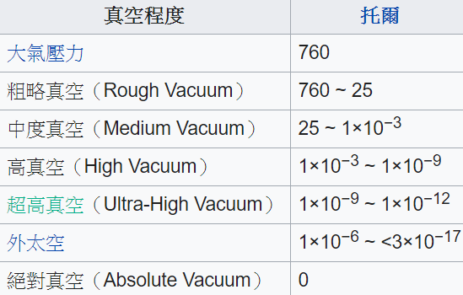
真空定義
相對真空:
指在固定空間內，壓力低於周圍的大氣壓力（指1大氣壓力），也就是該空間內的氣體分子數密度，低於大氣壓的氣體分子數密度，1大氣壓下氣體分子密度約為2.687×10e25/m³，若在真空度為1×10e-4Torr高真空，氣體分子密度約為2.65×10e16/m³，所以空無一物的理想真空，實際上是不存在

Slide 4
PUMP種類介紹
 | DRY PUMP | TURBO PUMP | CRYO PUMP
體積 | 大 | 中 | 小
真空度 | 1*10E-4T | 1*10E-3E~1*10-8T | 1*10E-6E以下
排氣/儲氣 | 排氣 | 排氣 | 儲氣
排氣式:將系統內氣體直接排出到系統外面的大氣中
儲氣式:將氣體抽入Pump之中，永久或暫時貯藏在Pump中而不排出

Slide 5
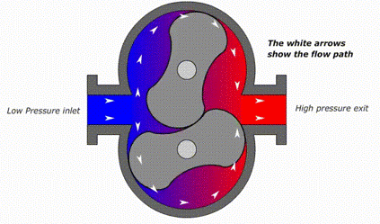
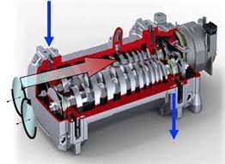
PUMP種類介紹
DRY PUMP
粗抽作用, 可將真空度達到1*10E-4T
是一種機械迴轉式幫浦，不需要潤滑油或幫浦液，可避免油氣回流對系統造成汙染,轉子與靜子間之機械緊密度不高，因此轉子的轉速反而可以增加，但因轉子與靜子間無氣密襯墊，故Pump之壓縮比也不大。

Slide 6
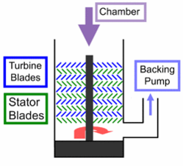
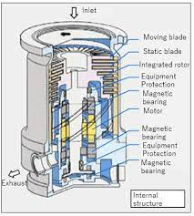
PUMP種類介紹
TURBO PUMP
建真空範圍為,1*10E-3E~1*10-8T
利用高速旋轉的動葉輪將動量傳給氣體分子，使氣體產生定向流動而抽氣的真空泵。渦輪分子泵的優點是啟動快，能抗各種射線的照射，耐大氣衝擊，無氣體存儲和解吸效應，無油蒸氣污染或污染很少，能獲得清潔的超高真空。

Slide 7
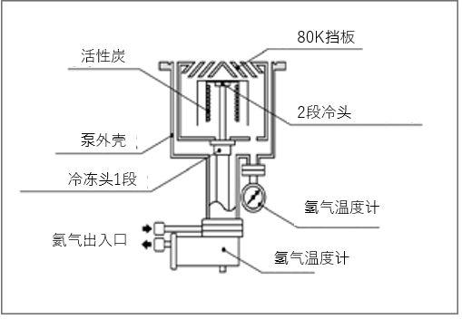
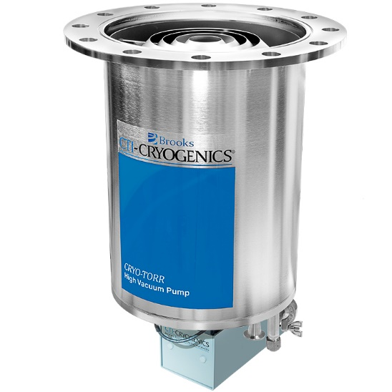
PUMP種類介紹
CRYO PUMP
建真空範圍為,1*10E-6E以下
低溫泵式儲存式真空泵，泵內有極低溫，可以通過冷凝和吸附來捕捉氣體，以實現超高真空的狀態。另外，由於可以獲得沒有油汙染的潔淨真空，並且有比其他真空泵更高的排氣速度。頭冷有2段，1段頭冷有較大的冷凍能力，可冷80K以下。2段主要是進一步冷卻，排出等分子N₂，O₂，Ar，H₂ 以獲得更高真空。

Slide 8
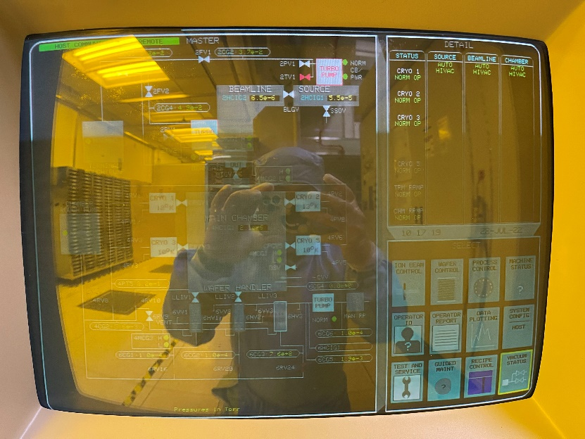
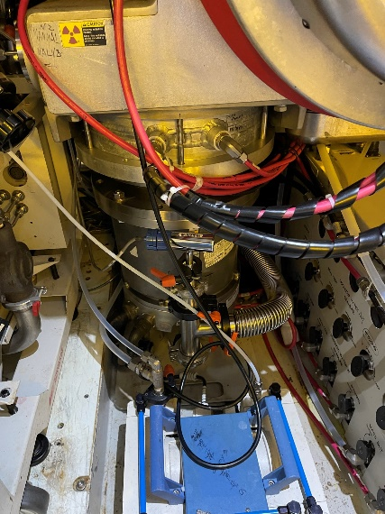
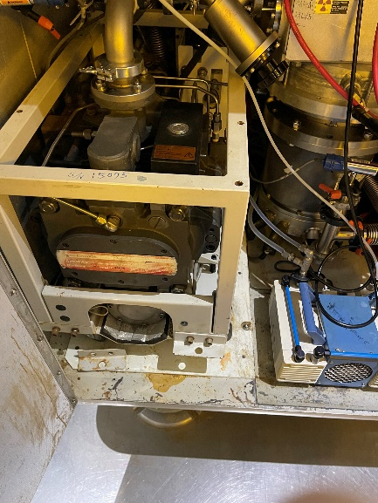
VIISION真空畫面
TURBO PUMP
CRYO PUMP
End Station有一顆粗抽用Dry Pump

Slide 9
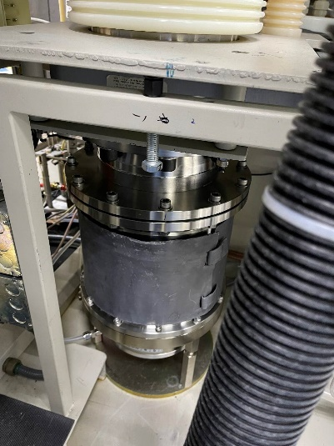
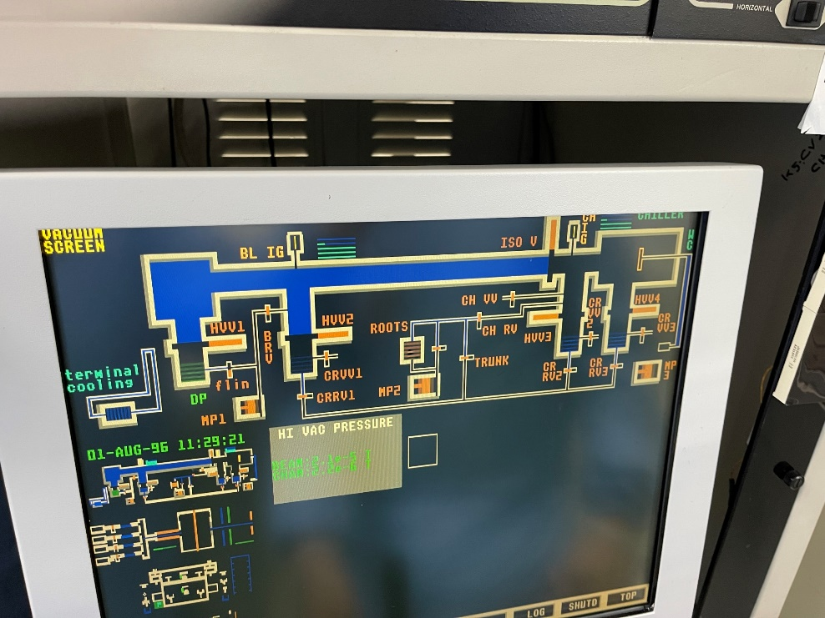

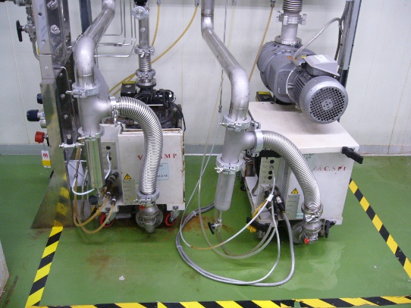
TURBO PUMP
6200真空畫面
CRYO PUMP
DRY PUMP

